Slide 1
Periodicidade espacial e temporal de ondas harmónicas

Slide 2
Resultados da aprendizagem
Associar uma onda harmónica (sinusoidal) à propagação de um sinal harmónico no espaço;
Associar período à periodicidade temporal;
Associar comprimento de onda à periodicidade espacial.

Slide 3
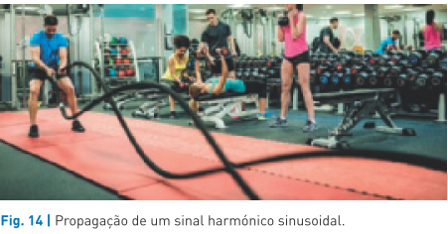
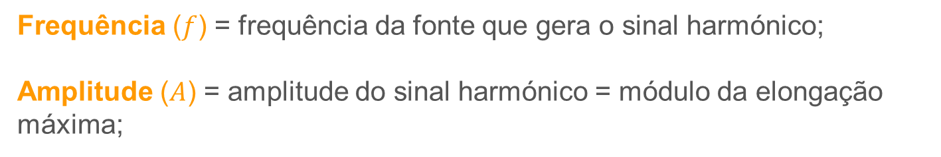
Onda harmónica (sinusoidal)
A onda harmónica corresponde à propagação do sinal harmónico num meio.
Frequência ($f$) = frequência da fonte que gera o sinal harmónico;
Amplitude ($A$) = amplitude do sinal harmónico = módulo da elongação máxima;

Slide 4
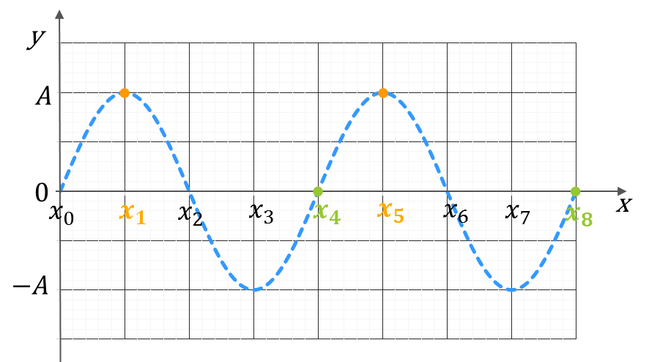

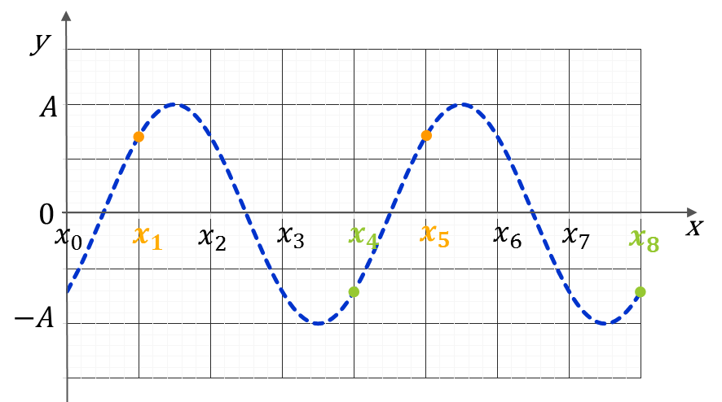
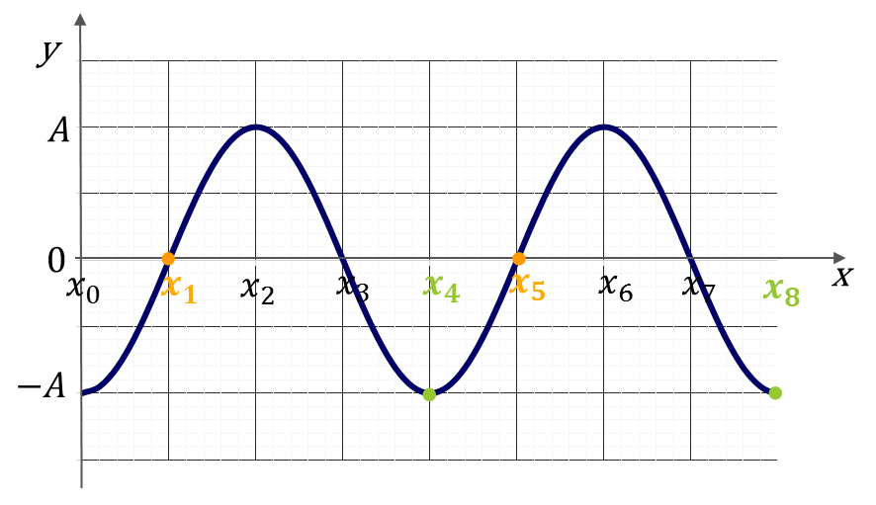



Elongação dos pontos da corda
Instante
$$t_{1}$$
Numa onda a propagar-se numa corda, a forma da onda é igual à forma da corda.
Instante
$$t_{2}$$
Instante
$$t_{3}$$

Slide 5
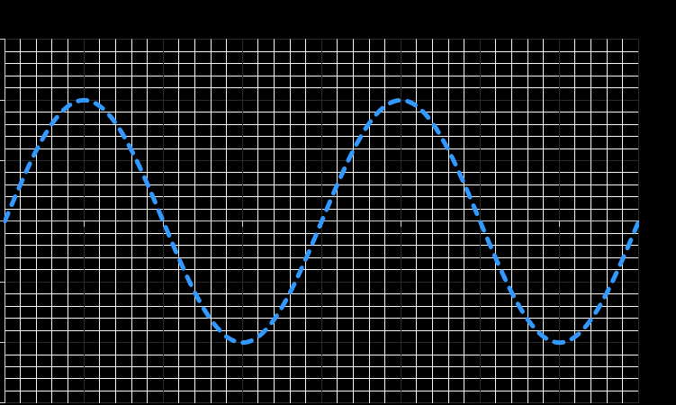
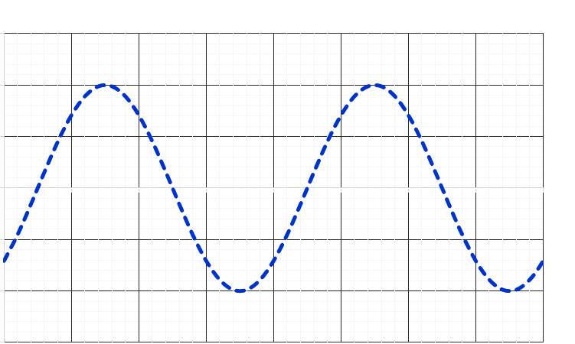
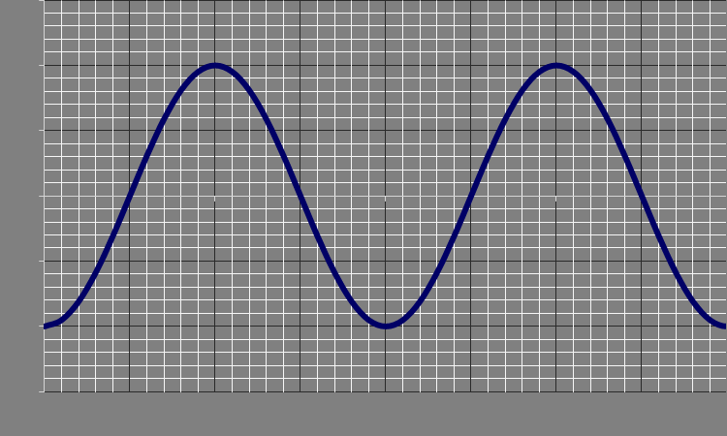

















Propagação
$$t_{1}$$
$$t_{2}$$
$$t_{3}$$
Entre o instante $t_{1}$e $t_{3}$ a onda propagou-se tendo-se deslocado $∆x$ .
y
$$∆x$$
$$A$$
$$∆x$$
$$0$$
$$x_{3}$$
$$x_{5}$$
$$x_{6}$$
x
$$x_{0}$$
$$x_{1}$$
$$x_{2}$$
$$x_{4}$$
$$x_{7}$$
$$x_{8}$$
$$−A$$

Slide 6
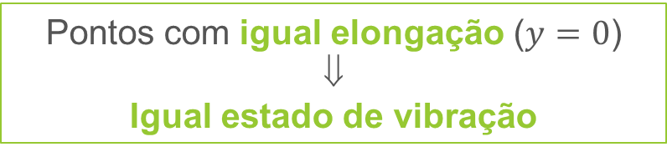
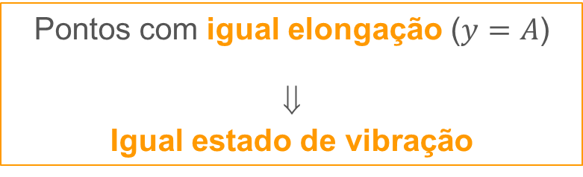

Periodicidade espacial
Instante
$$t_{1}$$
Pontos com igual elongação ($y=A$)
⇓
Igual estado de vibração
λ
- Comprimento de onda
distância entre dois pontos consecutivos que se encontram no mesmo estado de vibração.
λ
Pontos com igual elongação ($y=0$)
⇓
Igual estado de vibração

Slide 7

Periodicidade espacial
Instante
$$t_{2}$$
Pontos com igual elongação
⇓
Igual estado de vibração
λ
- Comprimento de onda
Unidade SI: metro (m)
λ
Pontos com igual elongação
⇓
Igual estado de vibração

Slide 8
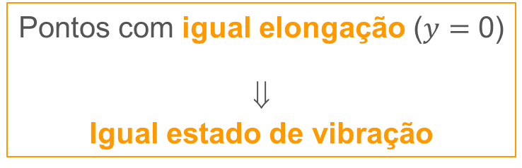

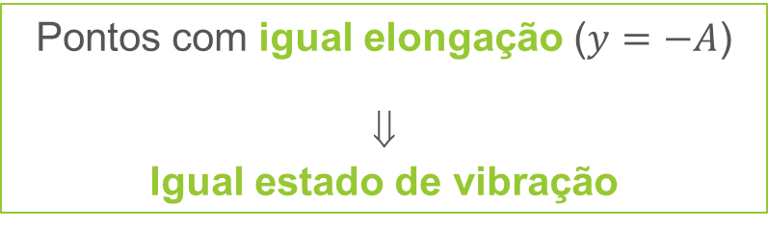
Periodicidade espacial
Instante
$$t_{3}$$
Pontos com igual elongação ($y=$ 0)
⇓
Igual estado de vibração
λ
- Comprimento de onda
associado à periodicidade espacial de uma onda.
λ
Pontos com igual elongação ($y=−A$)
⇓
Igual estado de vibração

Slide 9
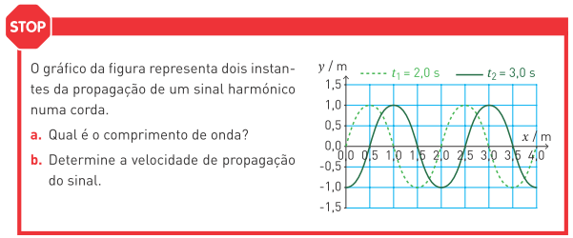
STOP
Pág. 148 - Manual de Física 11

Slide 10











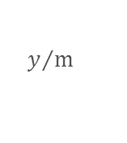
Onda harmónica
O movimento de qualquer ponto do meio, ao longo do tempo, reproduz o sinal harmónico da fonte:
$$y=A sen \left(ω t\right)$$
Sentido de propagação
$$y/m$$
$$A$$
P
$$0$$
$$x_{0}$$
$$x_{1}$$
$$x_{2}$$
$$x_{3}$$
$$x_{4}$$
$$x_{5}$$
$$−A$$
$$t_{0}$$

Slide 11
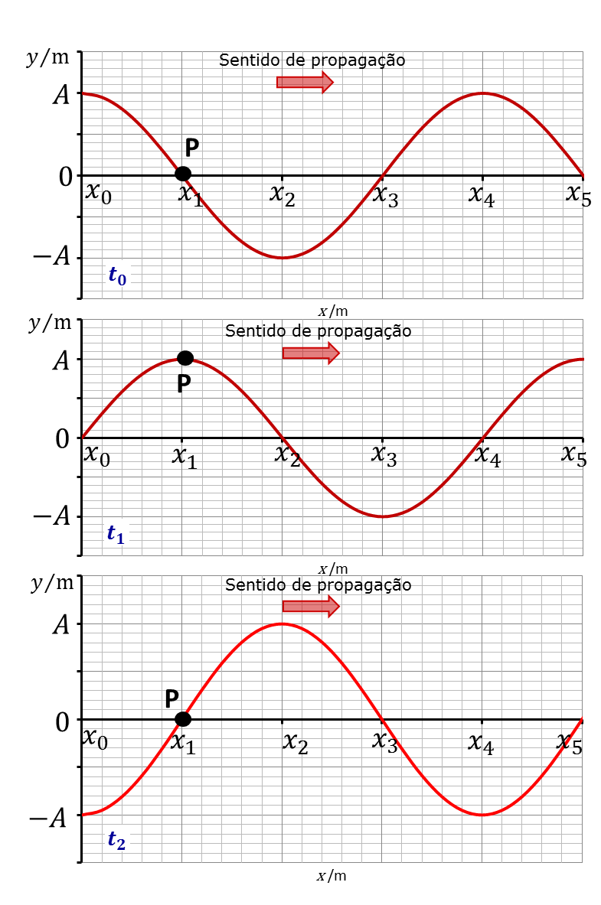
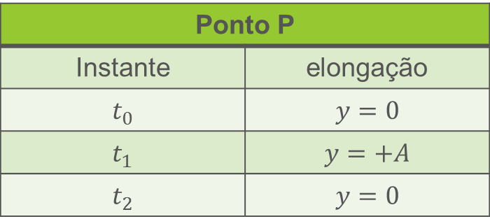
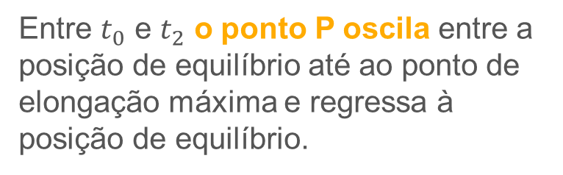
Elongação de um ponto do meio em função do tempo
Ponto P
Instante | elongação
$$t_{0}$$ | $$y=0$$
$$t_{1}$$ | $$y=+A$$
$$t_{2}$$ | $$y=0$$
Entre $t_{0}$ e $t_{2}$ o ponto P oscila entre a posição de equilíbrio até ao ponto de elongação máxima e regressa à posição de equilíbrio.

Slide 12
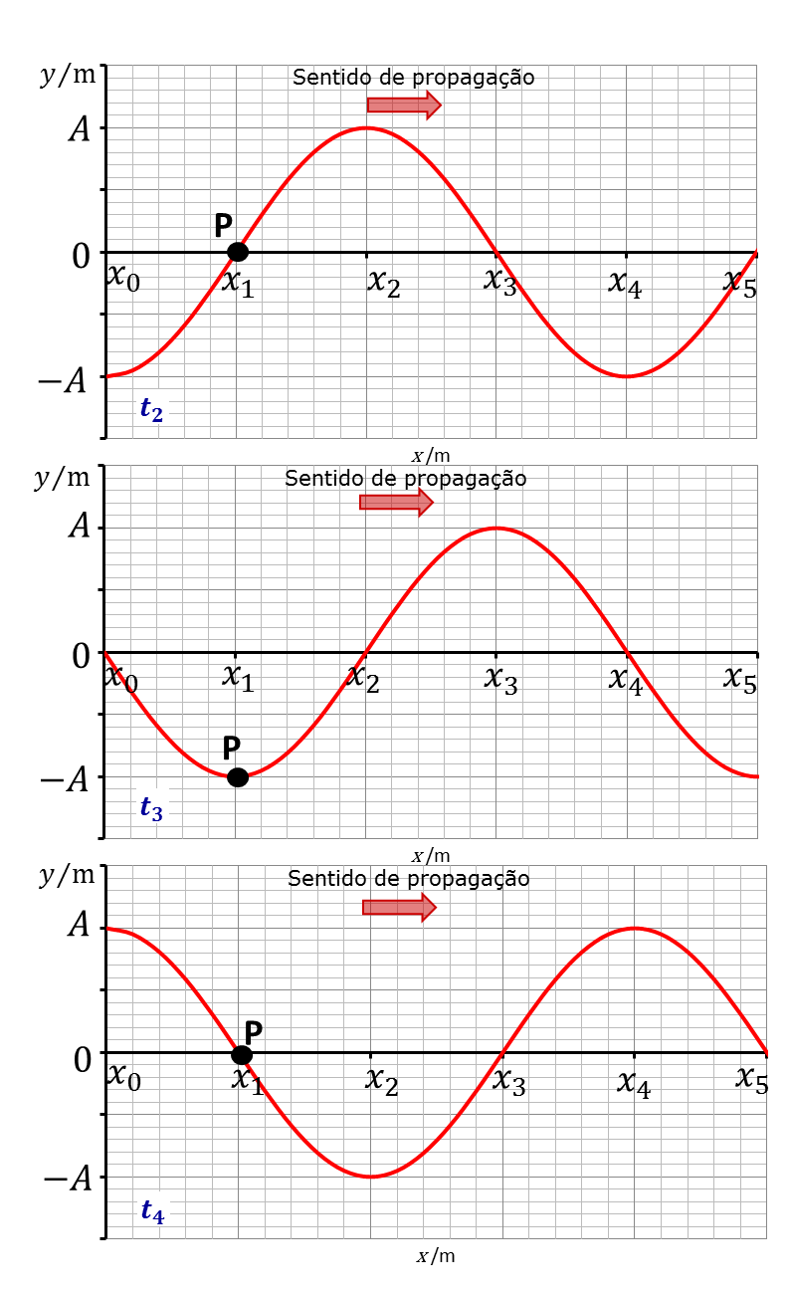
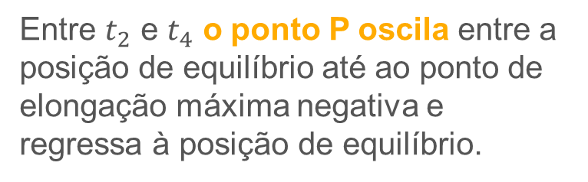
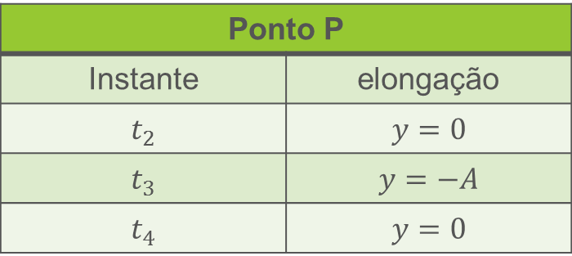
Elongação de um ponto do meio em função do tempo
Ponto P
Instante | elongação
$$t_{2}$$ | $$y=0$$
$$t_{3}$$ | $$y=−A$$
$$t_{4}$$ | $$y=0$$
Entre $t_{2}$ e $t_{4}$ o ponto P oscila entre a posição de equilíbrio até ao ponto de elongação máxima negativa e regressa à posição de equilíbrio.

Slide 13
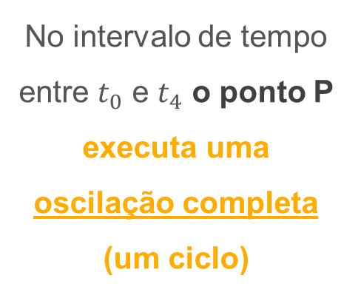
Elongação de um ponto do meio em função do tempo
No intervalo de tempo entre $t_{0}$ e $t_{4}$ o ponto P
executa uma oscilação completa
(um ciclo)

Slide 14
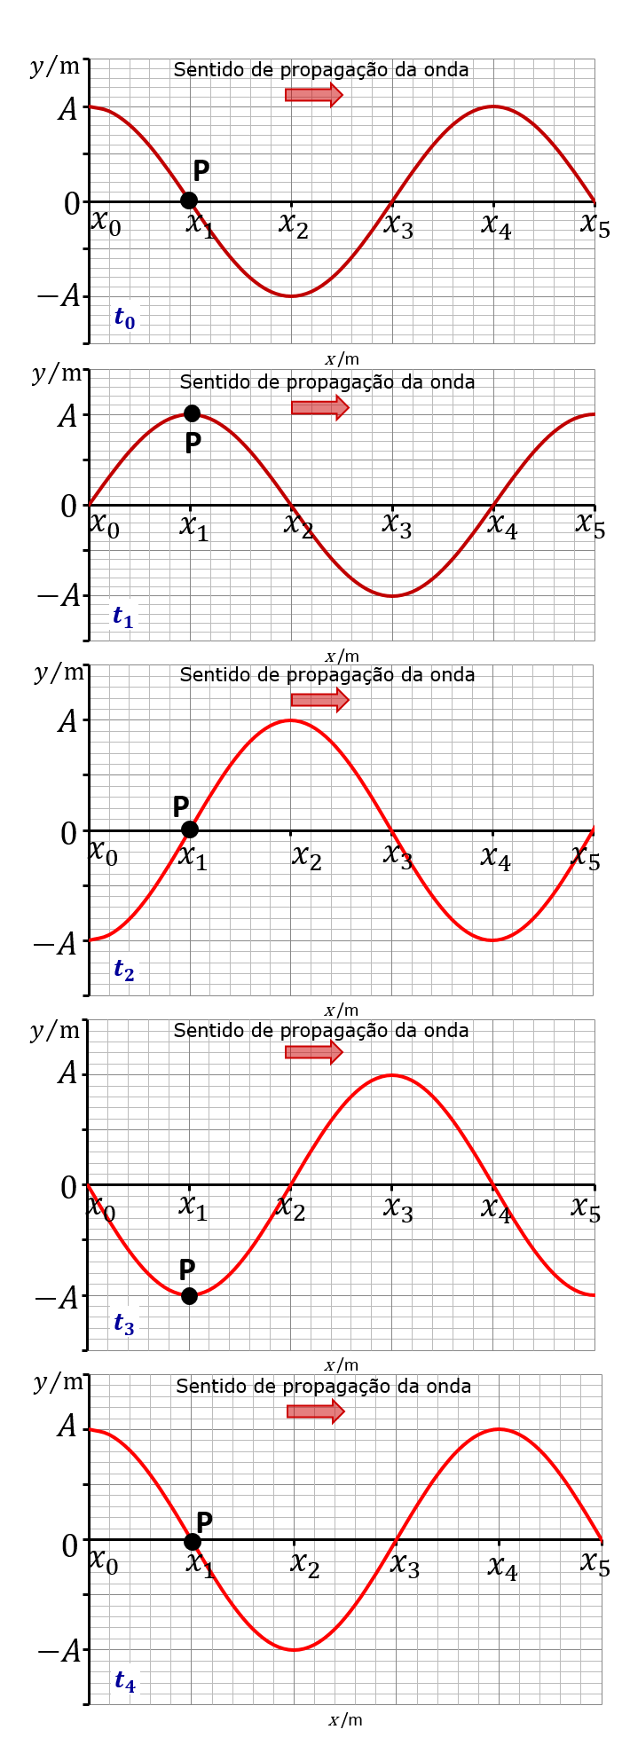




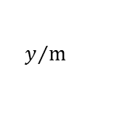



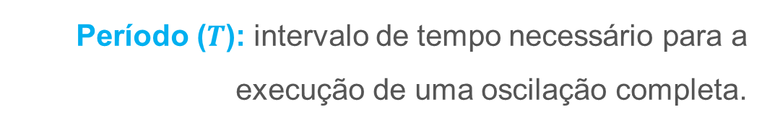





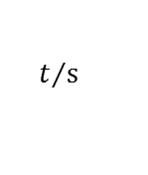
Periodicidade temporal
No intervalo de tempo $t_{0}$ e $t_{4}$ o ponto P executa uma oscilação completa.
Período ($T$): intervalo de tempo necessário para a execução de uma oscilação completa.
$$y/m$$
$$A$$
$$0$$
$$t/s$$
$$t_{0}$$
$$t_{1}$$
$$t_{2}$$
$$t_{3}$$
$$t_{4}$$
$$t_{5}$$
$$t_{6}$$
$$t_{7}$$
$$−A$$
$$T$$

Slide 15

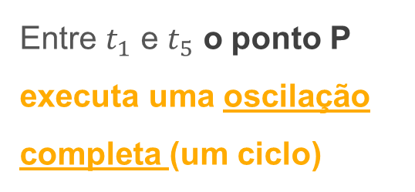
Periodicidade temporal
$$y/m$$
Entre $t_{1}$ e $t_{5}$ o ponto P executa uma oscilação completa (um ciclo)
$$A$$
$$T$$
$$0$$
$$t/s$$
$$t_{0}$$
$$t_{1}$$
$$t_{2}$$
$$t_{3}$$
$$t_{4}$$
$$t_{5}$$
$$t_{6}$$
$$t_{7}$$
$$−A$$
$$T$$
Em intervalos de tempo igual ao período, qualquer ponto do meio executa uma oscilação completa.
Período
associado à periodicidade temporal de uma onda.

Slide 16

Frequência
$$y/m$$
Em intervalos de tempo igual ao período, qualquer ponto do meio executa uma oscilação completa (ciclo).
$$A$$
$$T$$
$$0$$
$$t/s$$
$$t_{0}$$
$$t_{1}$$
$$t_{2}$$
$$t_{3}$$
$$t_{4}$$
$$t_{5}$$
$$t_{6}$$
$$t_{7}$$
Nas ondas harmónicas os ciclos repetem-se, ao fim de um período.
$$−A$$
$$T$$
Frequência ($f$) = número de ciclos por unidade de tempo
$$f=\frac{1}{T}$$

Slide 17
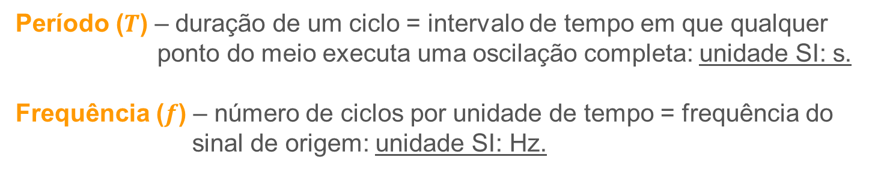
Onda harmónica
$$y/m$$
$$A$$
$$T$$
$$0$$
$$t/s$$
$$t_{0}$$
$$t_{1}$$
$$t_{2}$$
$$t_{3}$$
$$t_{4}$$
$$t_{5}$$
$$t_{6}$$
$$t_{7}$$
$$−A$$
$$T$$
Período ($T$) – duração de um ciclo = intervalo de tempo em que qualquer ponto do meio executa uma oscilação completa: unidade SI: s.
Frequência ($f$) – número de ciclos por unidade de tempo = frequência do sinal de origem: unidade SI: Hz.

Slide 18
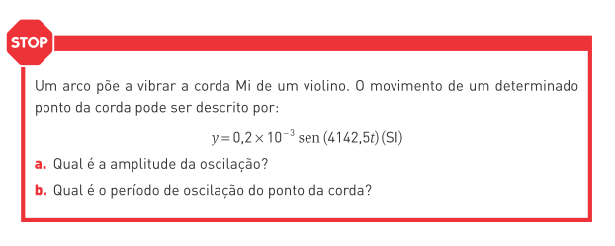
STOP
Pág. 150 - Manual de Física 11

Slide 19
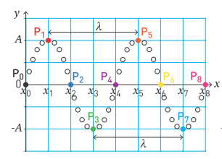
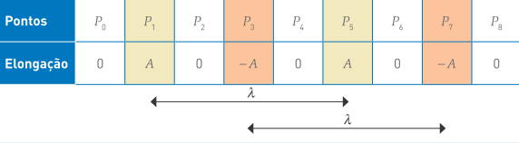


Periodicidade espacial
Gráfio $y=f\left(x\right)$representa a posição de vários pontos do meio num determinado instante.
$⇔$ a uma fotografia da onda

Slide 20
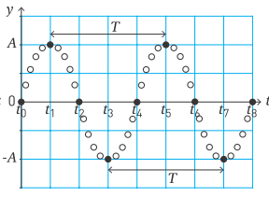
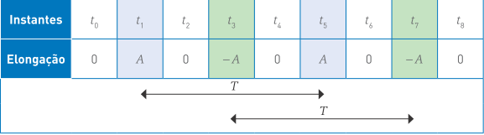
Periodicidade temporal
Gráfio $y=f\left(t\right)$representa a posição, ao longo do tempo, de um ponto do meio (o ponto $P_{0}$).

Slide 21
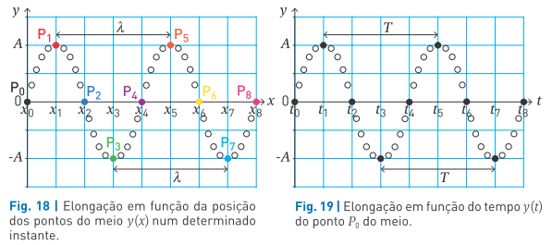
Periodicidade
Espacial vs Temporal
A distância entre dois pontos do meio sucessivos, no mesmo estado de vibração é igual a um comprimento de onda;
O intervalo de tempo, entre dois instantes mais próximos, em que um ponto do meio repete o mesmo estado de vibração, é igual a um período.

Slide 22
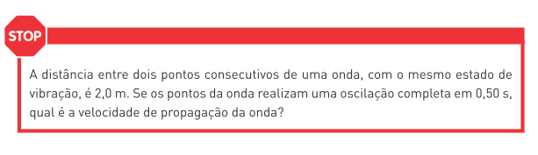
STOP
Pág. 151 - Manual de Física 11

